Slide 1
Всероссийский конкурс «Один мир, одна надежда!»
Конкурс компьютерных презентаций «Вместе против ВИЧ»
Всё в твоих руках
Михнёва Алина Алексеевна, 18 лет
Место учёбы
Краевое государственное бюджетное образовательное учреждение среднего профессионального образования «Благовещенский медицинский техникум»

Slide 2
Пояснительная записка
Презентация содержит материал о просвещении молодёжи по проблеме ВИЧ-инфекции, о формировании здорового образа жизни и толерантного отношения к людям, живущих в условиях ВИЧ и СПИДа.
Материал презентации сопровождается гиперссылками, кнопками, анимационными эффектами, триггерами.

Slide 3
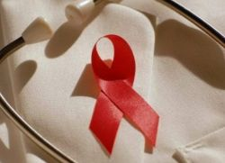
Содержание
Общепринятые сокращения
Открытие ВИЧ-инфекции
История эпидемии
Этиология ВИЧ-инфекции
Характеристика возбудителя
Пути передачи ВИЧ
Риск передачи ВИЧ отсутствует
СПИД и дружба
Симптомы
Основные стадии ВИЧ-инфекции
Классификация ВИЧ-инфекции
Диагностика ВИЧ-инфекции
Лечение ВИЧ-инфекции
Профилактика ВИЧ-инфекции
Жизнь с ВИЧ
Символ борьбы со СПИДом
Вопрос-Ответ
Список литературы

Slide 4
Общепринятые сокращения
В
Вирус
И
Иммунодефицита
Ч
Человека
Синдром
С
Приобретенного
П
Иммуного
И
Дефицита
Д

Slide 5
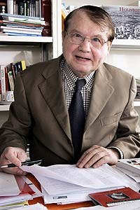
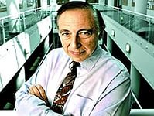
Открытие ВИЧ-инфекции
Люк Монтаньи
(институт Пастера — Франция)
Роберт Галло
Национальный институт здоровья – США
1981 год – Дата официальной регистрации СПИДа
1987 года регистрируют первые случаи ВИЧ в России

Slide 6
История эпидемии
1989 год – массовое заражение ВИЧ детей в больницах Элисты, а потом и в Волгограде и Ростове-на-Дону.
1995 год – принят закон "О предупреждении распространения на территории РФ заболевания, вызываемого вирусом иммунодефицита человека", авторы которого ставили целью запретить дискриминацию людей, живущих с ВИЧ. В частности, закон гарантировал соблюдение прав и свобод граждан, живущих с ВИЧ, и запрещал увольнение людей по причине их ВИЧ-статуса.
1996 год – резкий рост эпидемии в России.
30 июня 2014 г – общее число россиян, инфицированных ВИЧ, зарегистрированных в Российской Федерации составило 833 665 человек (по предварительным данным).
18.05.2014 – в Алтайском крае зарегистрировано 17362 ВИЧ-инфицированных

Slide 7
Этиология ВИЧ-инфекции
ВИЧ
относится к семейству ретровирусов
Семейство ретровирусов
Подсемейство лентивирусов (медленные вирусы)
ВИЧ 1
ВИЧ 2
Возбудители ВИЧ погибают при температуре 56 °С в течение 30 минут
Устойчивы к низким температурам

Slide 8
Характеристика возбудителя
Диаметр ВИЧ-1 составляет 100 нм
Вирусная РНК
Капсит
(первичная оболочка)
Суперкапсит (белковая оболочка)
ВИЧ – очень слабый организм.
Он живет и размножаться только внутри клеток.

Slide 9
Пути передачи ВИЧ
Источник ВИЧ
Половой путь передачи
Вертикальный
Медикаментозный
От матери ребенку во время беременности
Не медикаментозный
При родах
При грудном вскармливании
При переливании инфицированной крови
При пересадки органов и тканей
При использовании нестерильных медицинских инструментов
Маникюр
Педикюр
Пирсинг

Slide 10
Риск передачи ВИЧ отсутствует
При рукопожатиях, объятиях
При совместном пользовании санузлом и душевыми
При совместном пользовании посудой и столовыми приборами
При укусах комаров, насекомых…
При кашле и чихании

Slide 11
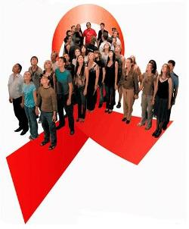
ВИЧ не передаётся через дружбу!
«Радость, дружба, добро!»

Slide 12
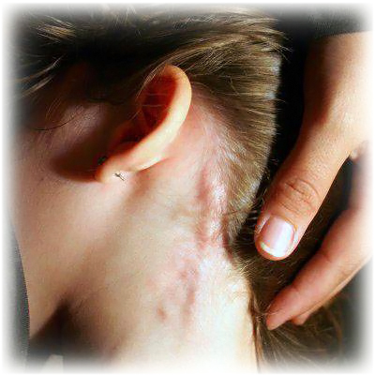
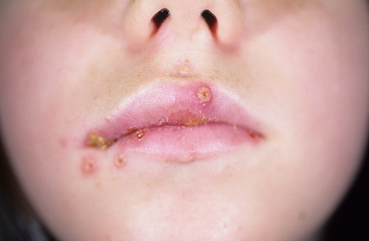
Симптомы
Основные симптомы | Вторичные симптомы
Увеличение нескольких лимфатических узлов | Упорный кашель на протяжении месяца
Потеря веса 10% от массы тела | Зудящий дерматит
Хроническая диарея – 1 месяц | Рецидивирующий опоясывающий герпес
Продолжительная лихорадка - месяц | Глоточно-ротовой кандидоз
 | Простой герпес
 | Генерализованная лимфоденопатия

Slide 13
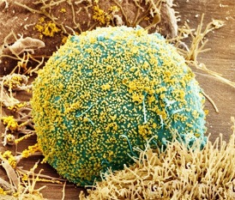
Основные стадии ВИЧ-инфекции
Острая стадия
Латентная инфекция
Стадия манифестных проявлений
Терминальная стадия
Симптомы появляются на 1 – 3 недели. Клиническая картина схожа с гриппом
Период длится от 2 до 10 лет. Человек клинически здоровым, но у него иммунная система разрушается
Снижение массы тела;
Пневмонии;
Грибковые поражения кожи, кишечника;
Герпес
Стадия длится от 1 года до 3 лет. Определяются тяжелые атипично протекающие инфекционные и паразитарные заболевания

Slide 14
Классификация ВИЧ-инфекции
Клинические группы
В
С
А
Бессимптомное течение;
ЦМВ-инфекция (без поражения печени, селезенки, лимфатических узлов)
Кандидозы; Пневмония;
Токсоплазмоз головного мозга
Кахексия и др.
Бактериальный ангиоматоз;
Саркома Капоши; Лимфома Беркитта и др.

Slide 15
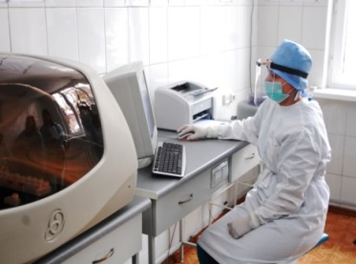
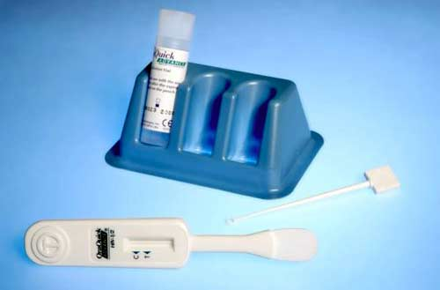
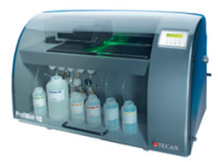
Диагностика ВИЧ-инфекции
Этапы первичной лабораторной диагностики ВИЧ-инфекции
Скрининговый
Определение антител ВИЧ: иммуноферментный анализ
(ИФА)
Референтный
Использование высокоспецифичных ИФА тест-систем и метод иммуноблотинга

Slide 16
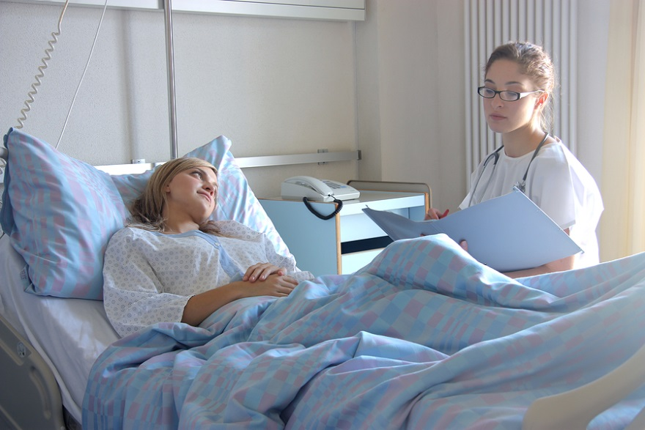
Лечение ВИЧ-инфекции
В настоящее время для лечения ВИЧ-инфицированных больных используется Высоко Активная Антиретровирусная Терапия (ВААРТ) или Антиретровирусная Терапия (APT)

Slide 17
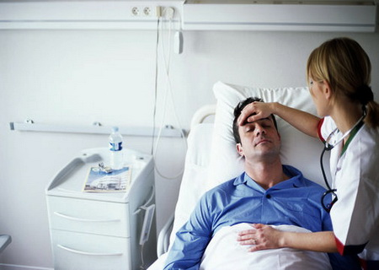
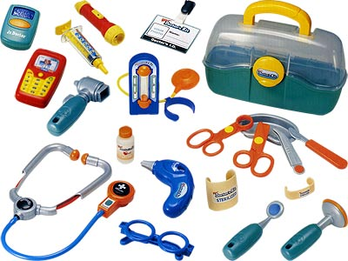
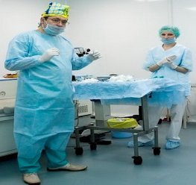
Профилактика ВИЧ-инфекции
Информация о ВИЧ-инфекции и СПИДе
Здоровый образ жизни, забота о своем здоровье и здоровье своих близких
Соблюдение правил личной гигиены
Организация медицинской помощи и социальной поддержки больным ВИЧ-инфекцией, их семьям и окружающим
Использование одноразовых медицинских инструментов
Обучение молодёжи правильному половому поведению
Обеспечение асептических условий в медицинской практике

Slide 18
Жизнь с ВИЧ
Не паниковать
Обезопасить родных – они должны знать об инфицированности
Регулярный контроль состояния здоровья
При планировании беременности, нужно взвесить все «за» и «против»
Правильное питание
Отказ от вредных привычек

Slide 19
Символ борьбы со СПИДом
Идея создания красной ленты принадлежит
Группе «VISUAl AIDS» («наглядные пособия»)
Создатель красной ленты
Американский художник Франк Мур
Ленточка напоминает перевернутую букву "V" - символ победы
Красный цвет - цвет крови, одной из жидкостей человеческого тела, в которой содержится вирус, но так же и символ "кровного братства", и страсти.
Проект «красная ленточка» был официально начат на 45-й ежегодной церемонии вручения наград «Tony Awards»
2 июня 2000 года.

Slide 20
Вопрос-Ответ
Выберите один правильный ответ
1. Ранний срок появления антител в организме ВИЧ-инфицированного после заражения составляет:
2 дня
1 месяц
2 недели
3 месяца
Не верно
Не верно
Верно
Не верно
Следующий вопрос

Slide 21
Вопрос-Ответ
Выберите один правильный ответ
2. При ВИЧ-инфекции поражается система:
Мышечная
Костная
Сердечно-сосудистая
Иммунная
Не верно
Не верно
Не верно
Верно
Следующий вопрос

Slide 22
Вопрос-Ответ
Выберите один правильный ответ
3. Символ борьбы со СПИДом
Красная ленточка
Желтая ленточка
Красный круг
Синий круг
Верно
Не верно
Не верно
Не верно
Следующий вопрос

Slide 23
Вопрос-Ответ
Выберите один правильный ответ
4. Возбудители ВИЧ погибают при температуре
50⁰ С
56 °С
30⁰ С
36⁰ С
Не верно
Верно
Не верно
Не верно
Следующий вопрос

Slide 24
Вопрос-Ответ
Выберите один правильный ответ
5. Дата официальной регистрации СПИДа
1982
1985
1981
1983
Не верно
Не верно
Верно
Не верно

Slide 25
Список литературы
http://yandex.ru/images/search?img_url – картинки
https://www.google.ru/search?q - картинки
Сайт СтопСПИД.ру является интернет-ресурсом Российского медиапартнерства в борьбе с ВИЧ/СПИДом (РМП) http://www.stopspid.ru/society/situation_in_russia/id.37/ история эпидемии в России
http://spid-vich.info/vich-infekciya-v-rossiyskoy-federacii-v-pervom-polugodii-2014-g число россиян, инфицированных ВИЧ
http://www.naaltae.ru/news/news/news_59075.html региональный портал На Алтае. ru В Алтайском крае зарегистрировано
http://www.o-spide.ru/about/generally/detail.php?ID=162 профилактика ВИЧ/СПИДа в России
http://spidolog.ru/ история создания красной ленты
http://smayli.ru/ анимашки

Slide 26
Спасибо за внимание!

